Slide 1
Организация внеурочной деятельности по предметам естественно-научного цикла для учащихся 5-7 классов
Приорова Елена Михайловна
Кандидат биологических наук,
доцент кафедры социальной безопасности
ГОУ ВО МО Московский государственный областной университет

Slide 2
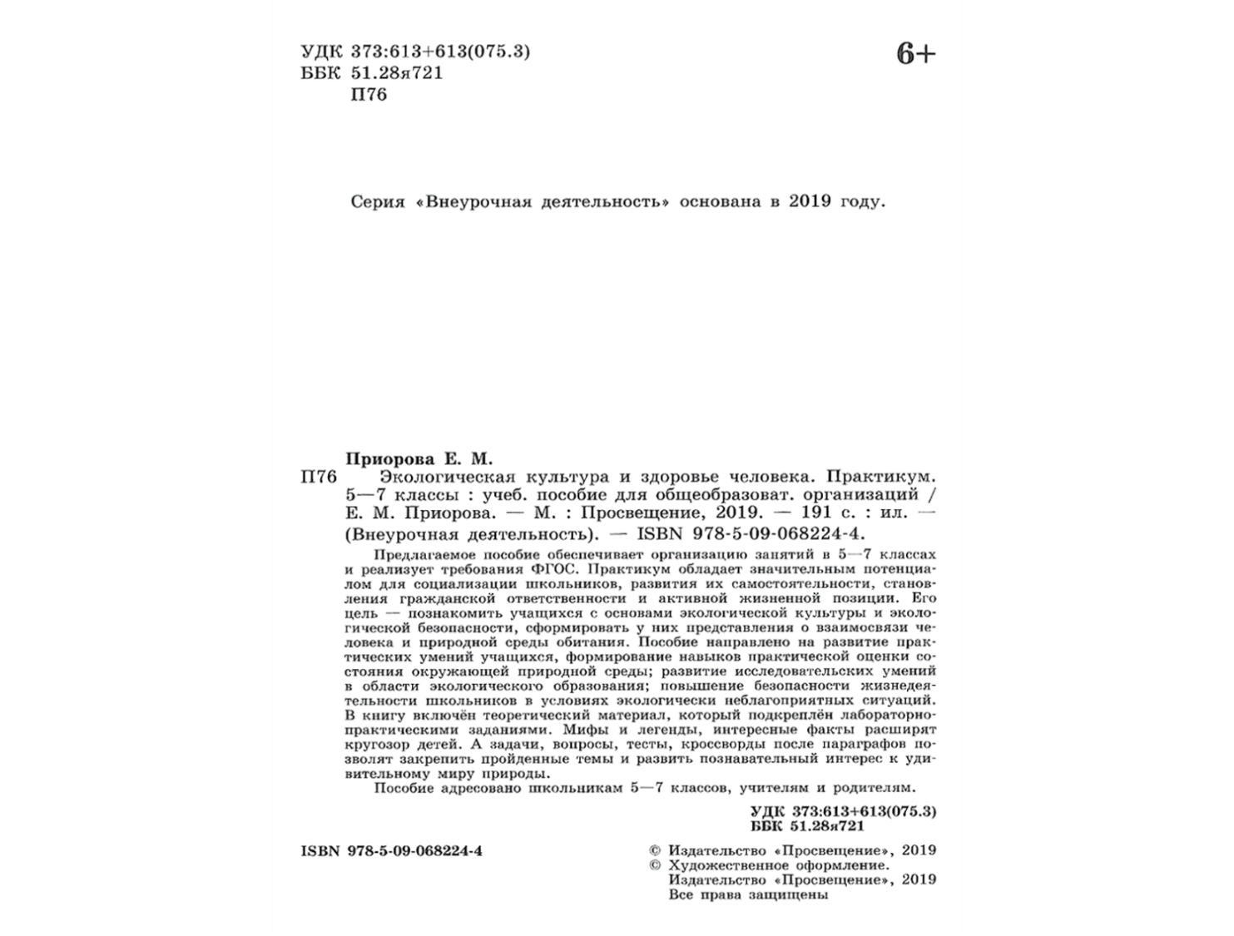
СЕРИЯ «ВНЕУРОЧНАЯ ДЕЯТЕЛЬНОСТЬ»

Slide 3
СЕРИЯ «ВНЕУРОЧНАЯ ДЕЯТЕЛЬНОСТЬ»

Slide 4
СЕРИЯ «ВНЕУРОЧНАЯ ДЕЯТЕЛЬНОСТЬ»

Slide 5
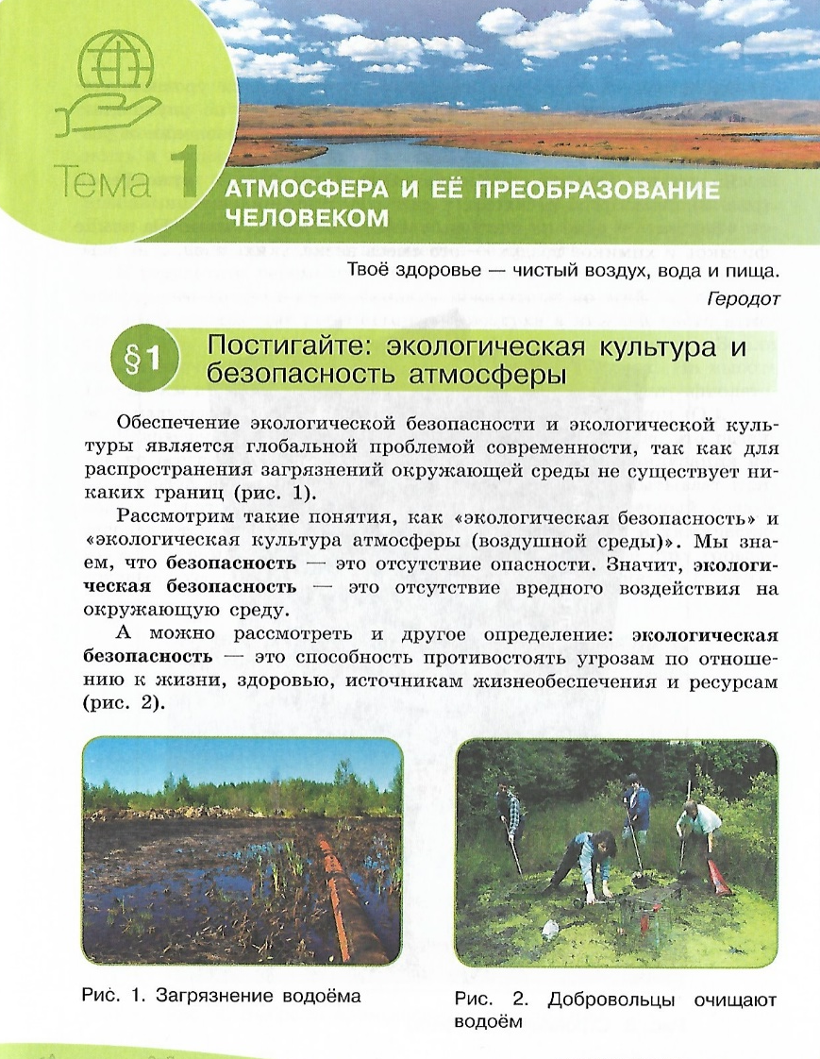
СЕРИЯ «ВНЕУРОЧНАЯ ДЕЯТЕЛЬНОСТЬ»

Slide 6
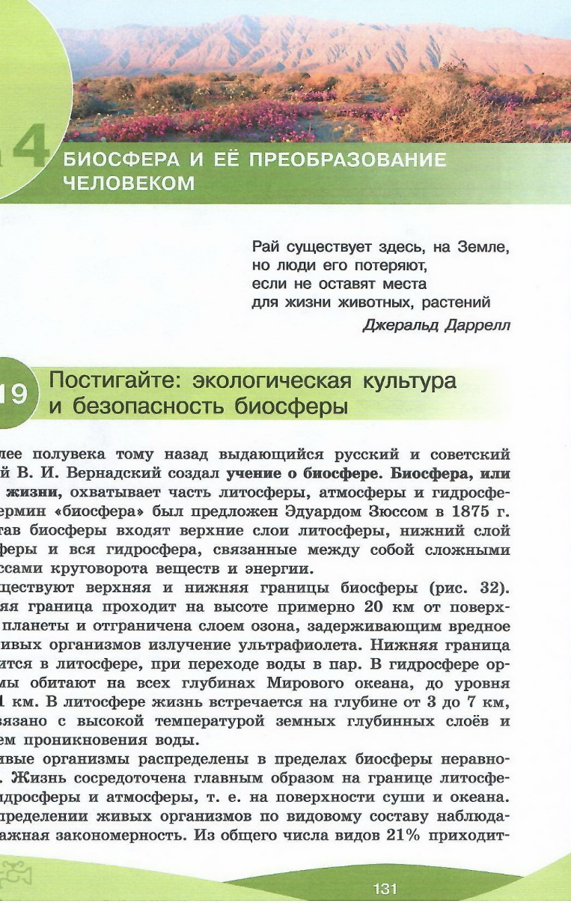
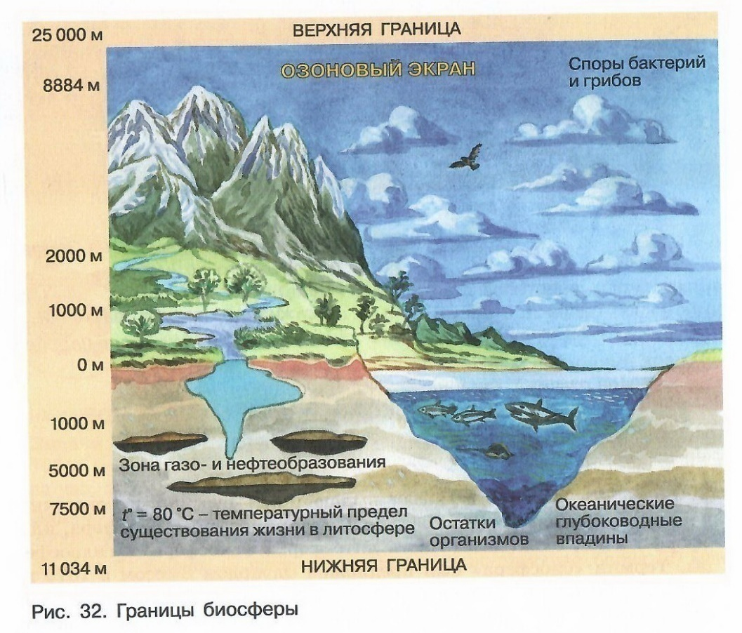
СЕРИЯ «ВНЕУРОЧНАЯ ДЕЯТЕЛЬНОСТЬ»

Slide 7
СЕРИЯ «ВНЕУРОЧНАЯ ДЕЯТЕЛЬНОСТЬ»

Slide 8
СЕРИЯ «ВНЕУРОЧНАЯ ДЕЯТЕЛЬНОСТЬ»

Slide 9
СЕРИЯ «ВНЕУРОЧНАЯ ДЕЯТЕЛЬНОСТЬ»

Slide 10
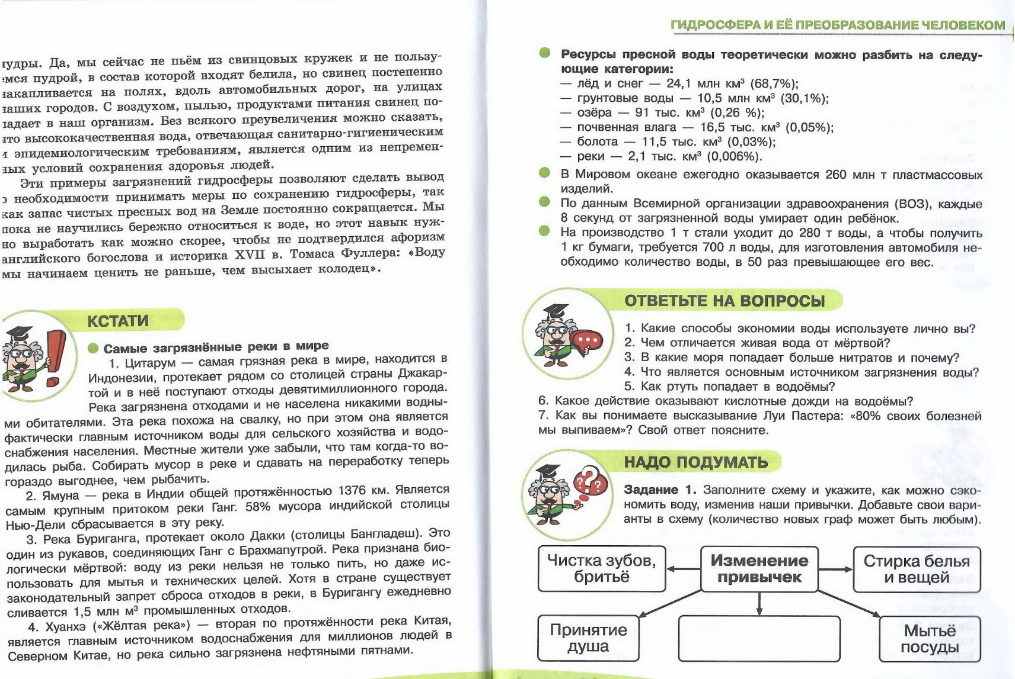
СЕРИЯ «ВНЕУРОЧНАЯ ДЕЯТЕЛЬНОСТЬ»

Slide 11
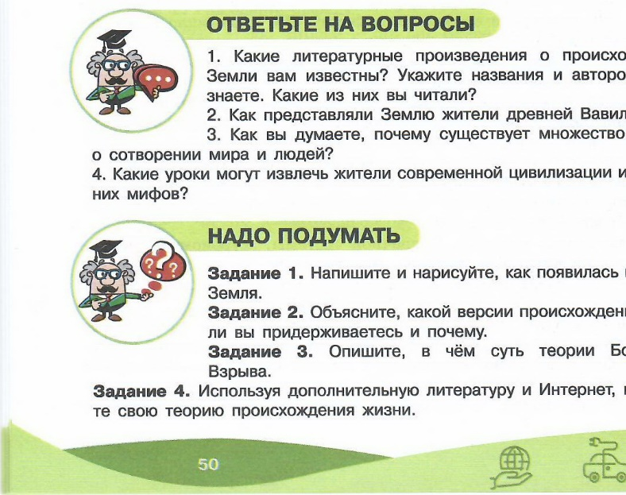
СЕРИЯ «ВНЕУРОЧНАЯ ДЕЯТЕЛЬНОСТЬ»

Slide 12
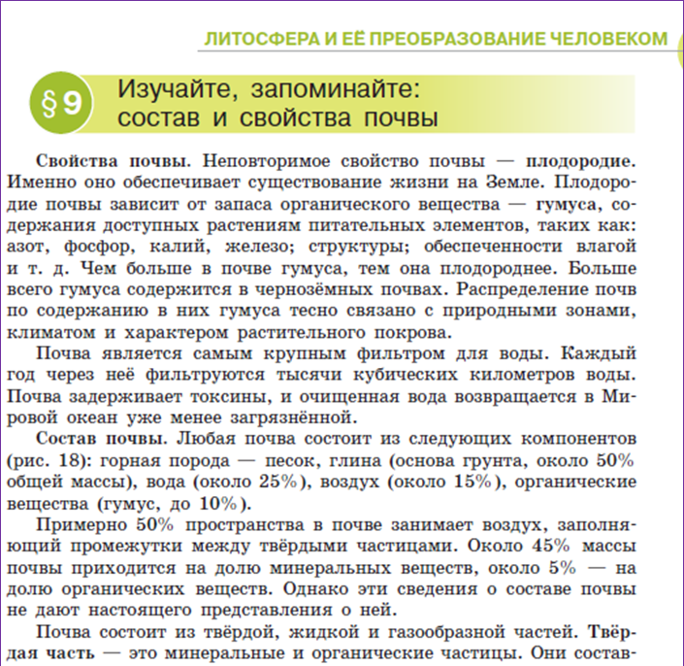
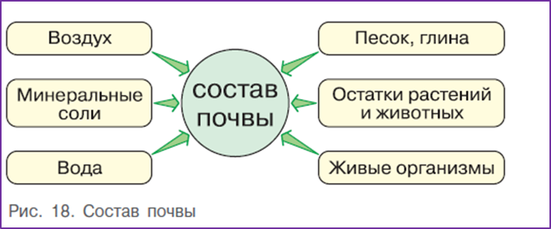
СЕРИЯ «ВНЕУРОЧНАЯ ДЕЯТЕЛЬНОСТЬ»

Slide 13
СЕРИЯ «ВНЕУРОЧНАЯ ДЕЯТЕЛЬНОСТЬ»

Slide 14
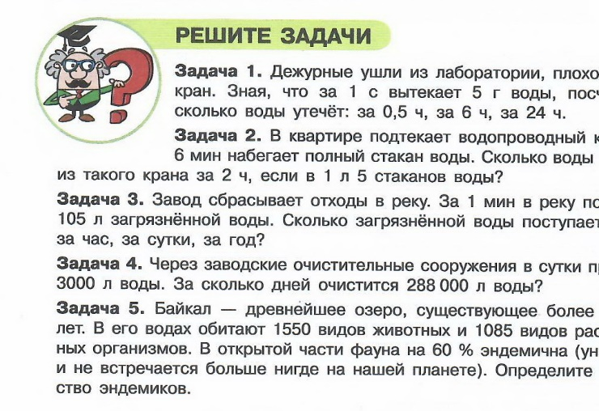
СЕРИЯ «ВНЕУРОЧНАЯ ДЕЯТЕЛЬНОСТЬ»

Slide 15
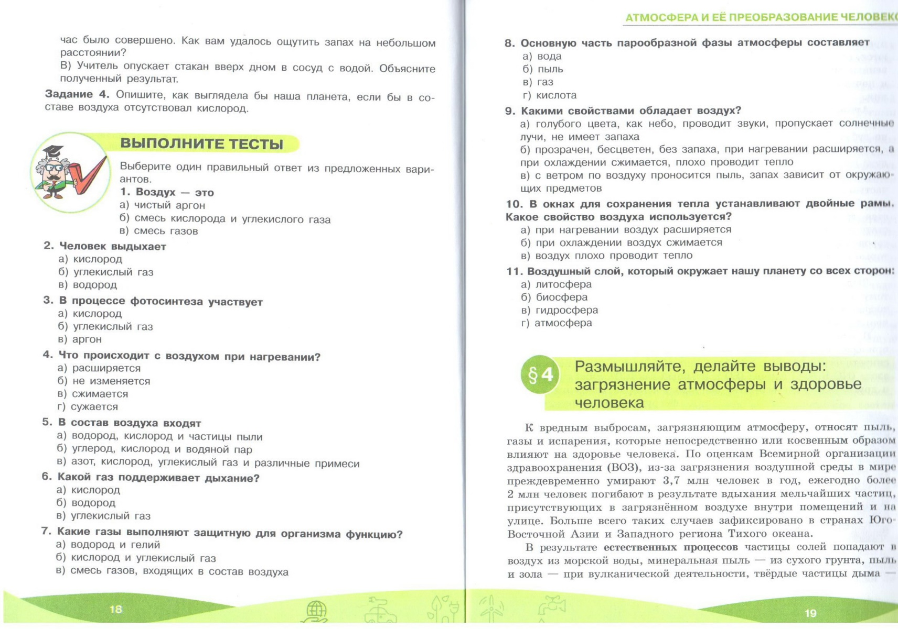
СЕРИЯ «ВНЕУРОЧНАЯ ДЕЯТЕЛЬНОСТЬ»

Slide 16
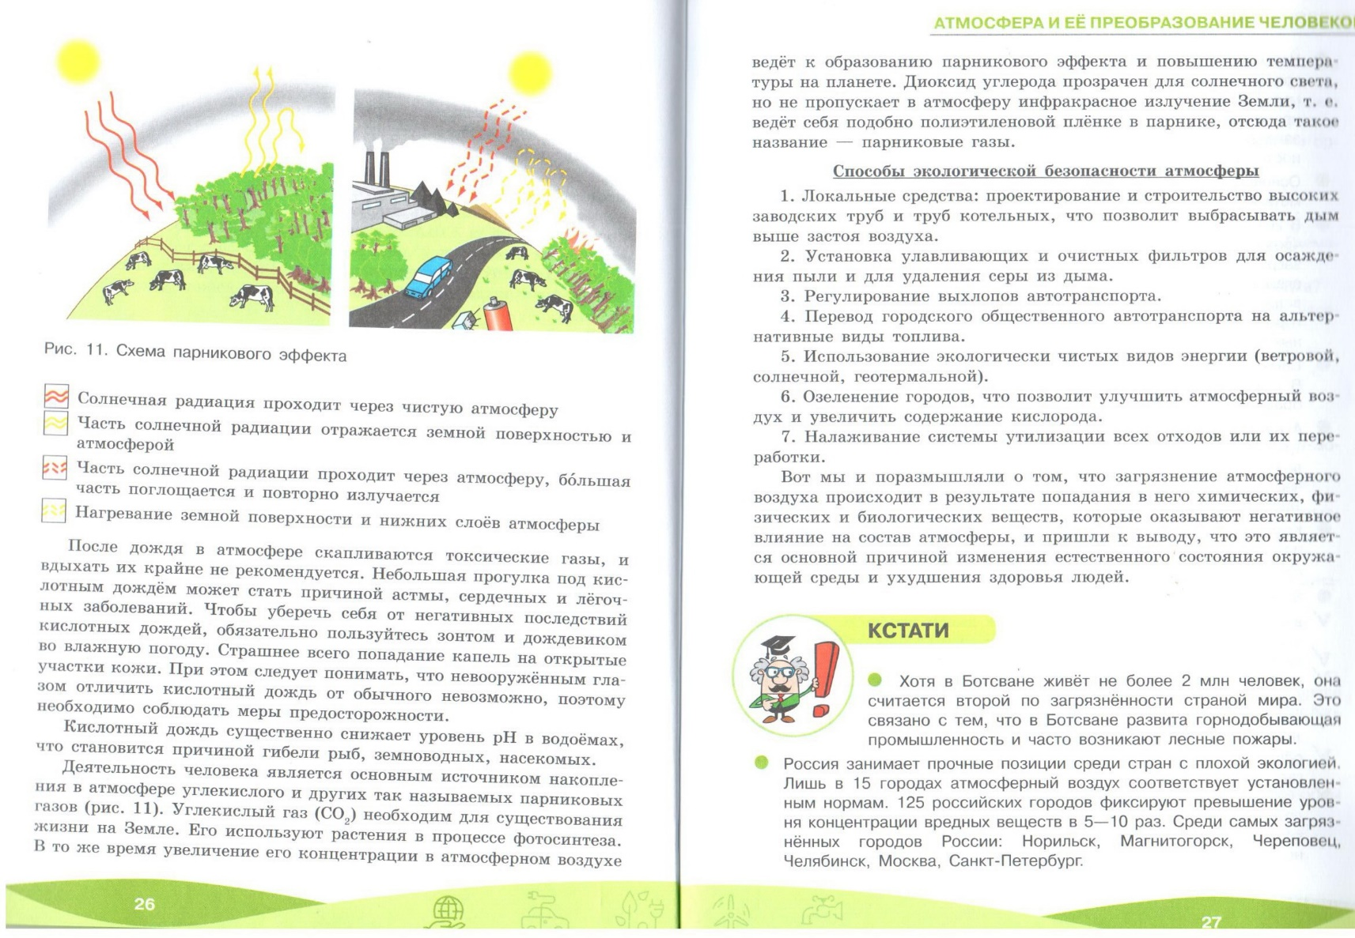
СЕРИЯ «ВНЕУРОЧНАЯ ДЕЯТЕЛЬНОСТЬ»

Slide 17
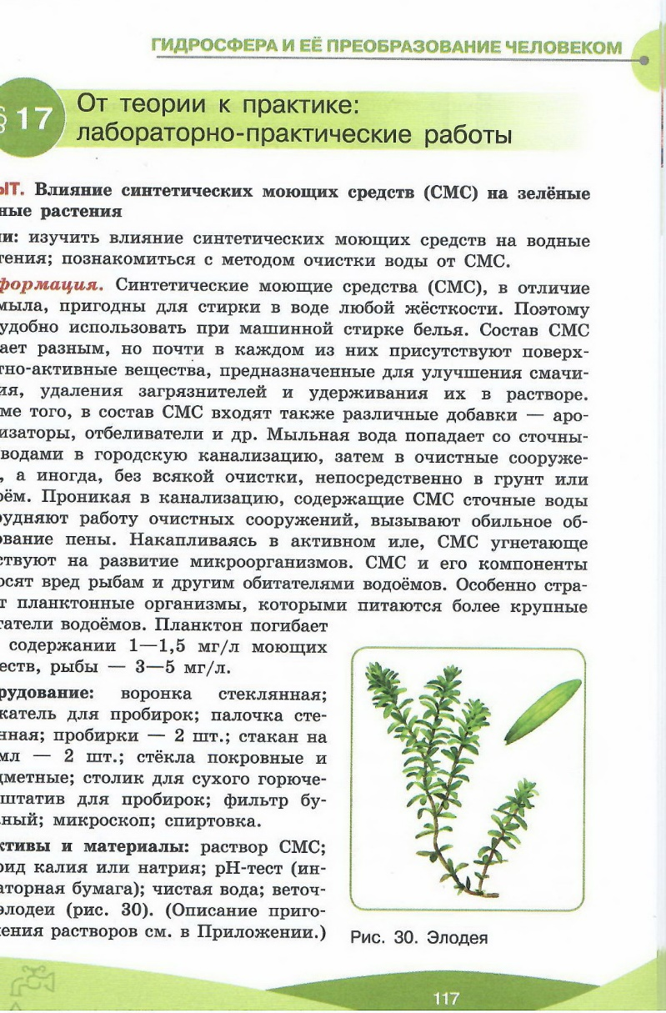
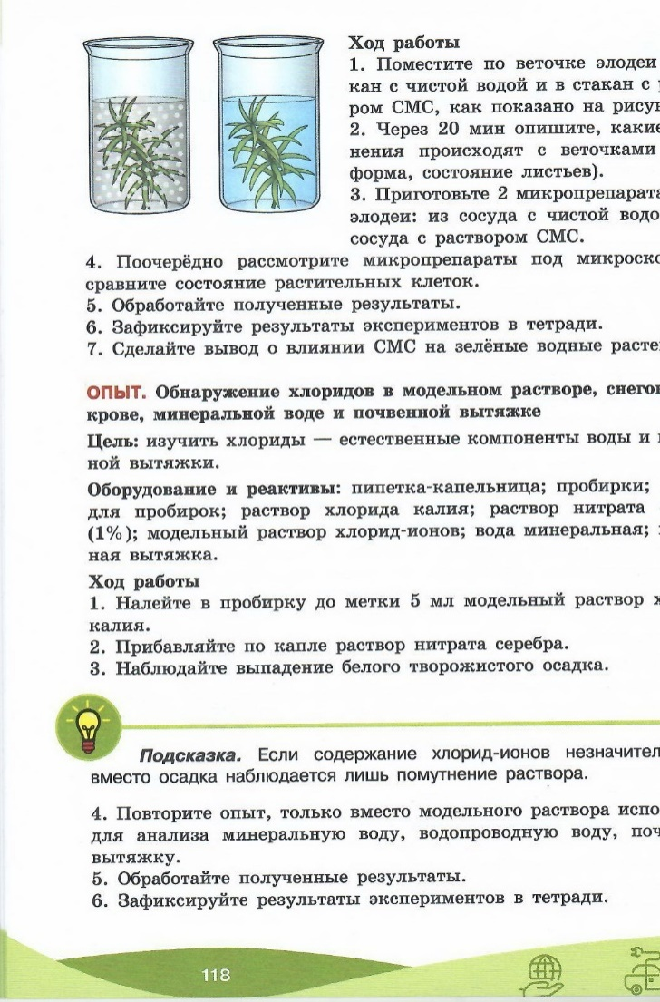
СЕРИЯ «ВНЕУРОЧНАЯ ДЕЯТЕЛЬНОСТЬ»

Slide 18
СЕРИЯ «ВНЕУРОЧНАЯ ДЕЯТЕЛЬНОСТЬ»

Slide 19
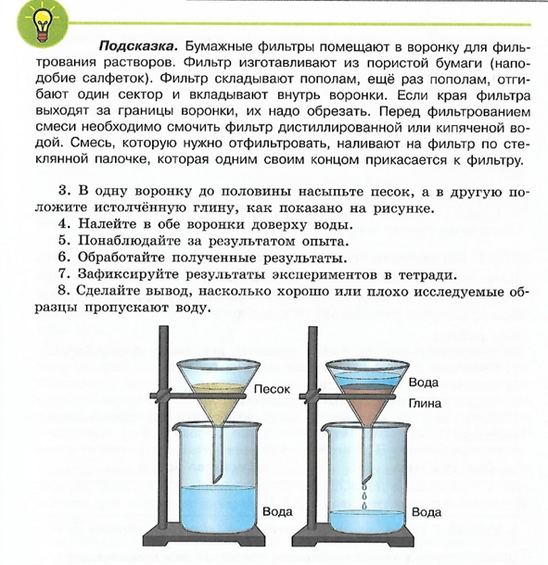
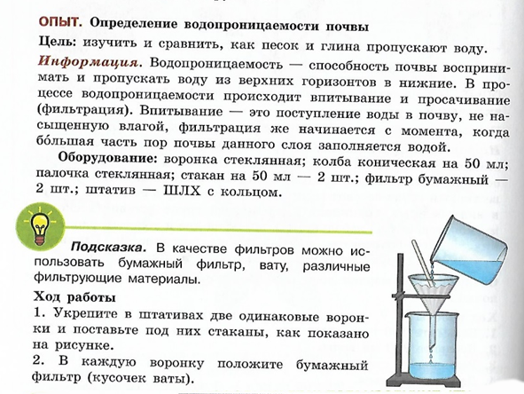
СЕРИЯ «ВНЕУРОЧНАЯ ДЕЯТЕЛЬНОСТЬ»

Slide 20
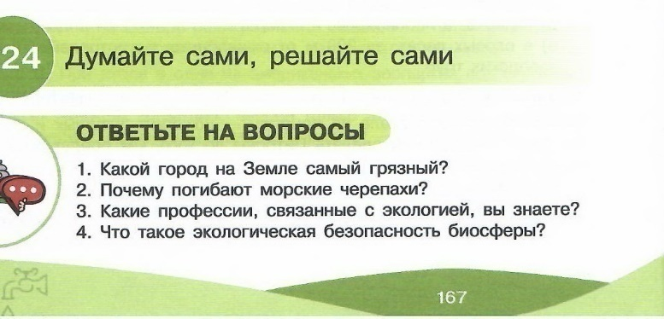
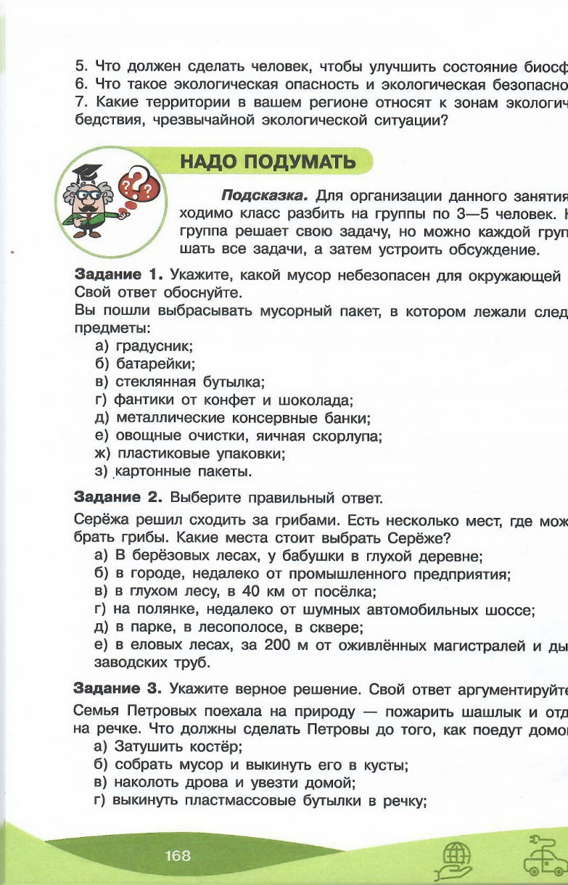
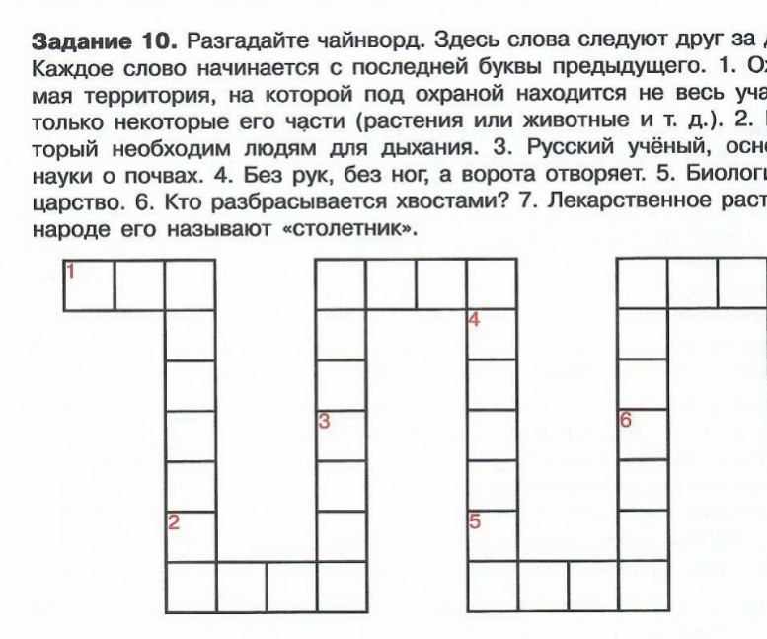
СЕРИЯ «ВНЕУРОЧНАЯ ДЕЯТЕЛЬНОСТЬ»

Slide 21
СЕРИЯ «ВНЕУРОЧНАЯ ДЕЯТЕЛЬНОСТЬ»

Slide 22
КОНТАКТНАЯ ИНФОРМАЦИЯ
Адрес: Москва, ул. Краснопролетарская, д.16, стр.3, подъезд 8, бизнес-центр «Новослободский» http://www.prosv.ru
Токарева Марина Викторовна,
ведущий методист редакции биологии и естествознания ЦЕМО
Кандидат биологических наук,
доцент кафедры социальной безопасности
ГОУ ВО МО
Московский государственный областной университет
Приорова Елена Михайловна
Телефон: +7 (495) 780-09-49 (доб. 19-56)
E-mail: em.priorova@mgou.ru

Slide 23
23

Slide 24
Учебное занятие №
academy.prosv.ru

Slide 25
СПАСИБО ЗА ВНИМАНИЕ!

